Slide 1
Фронтальное занятие на тему: «Звук З»
Старшая группа ОНР
Подготовила:учитель-логопед
Новикова Л.Н.

Slide 2
Был как трость, а дождь пошел – превратился в блин большой.

Slide 4
Игра: «Назови лишнюю картинку»

Slide 5
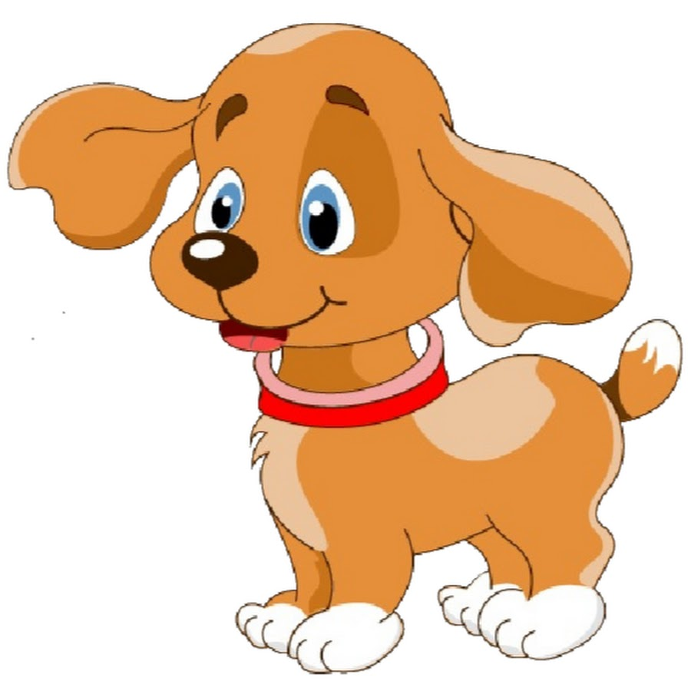
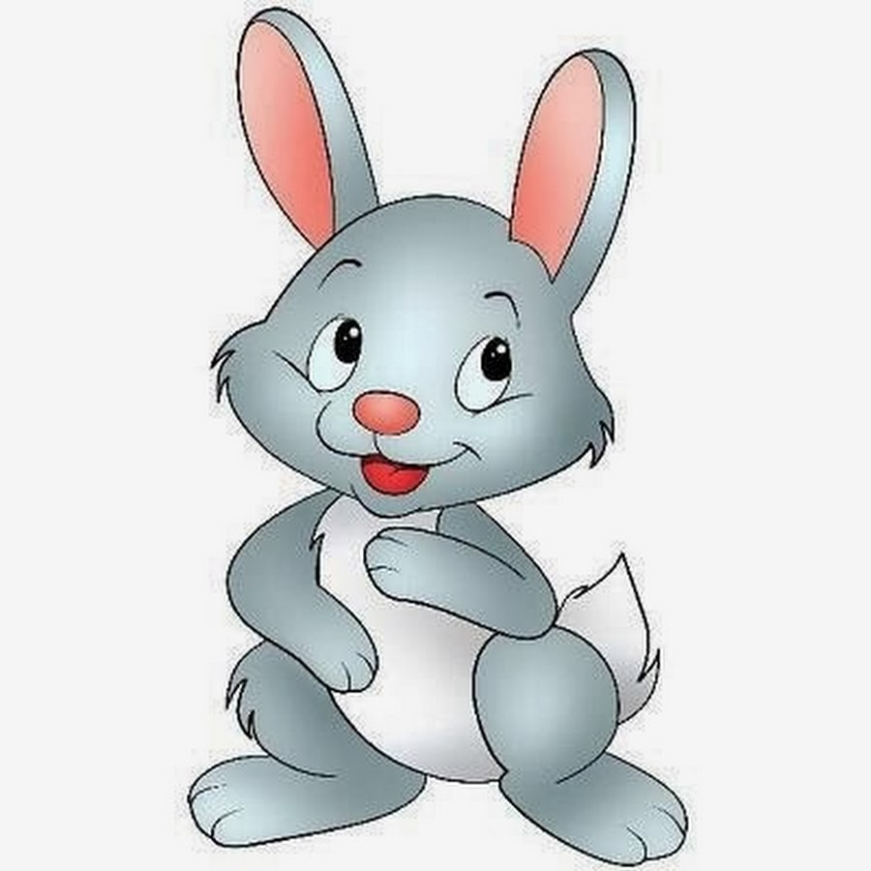
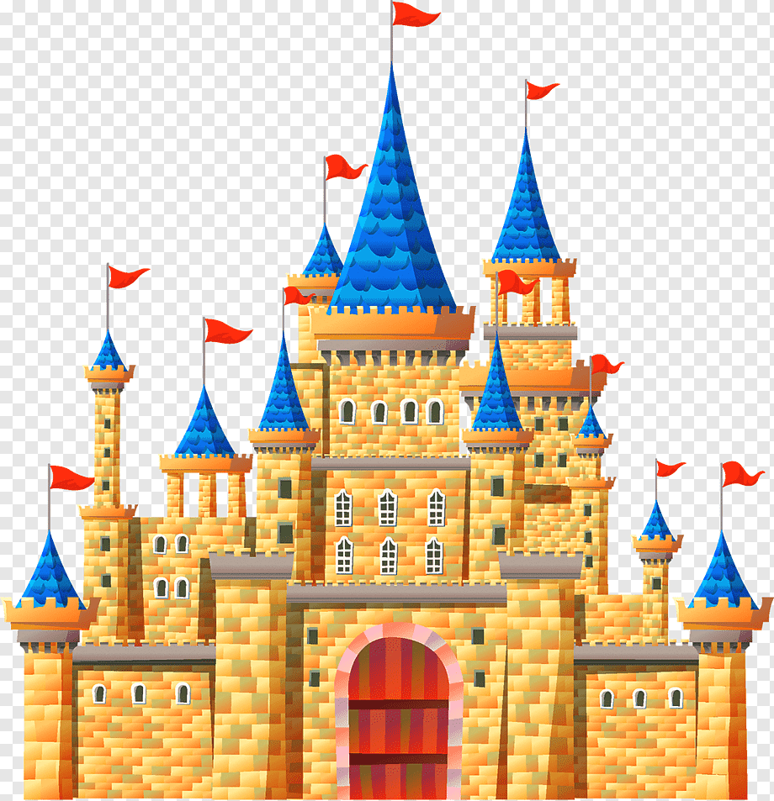
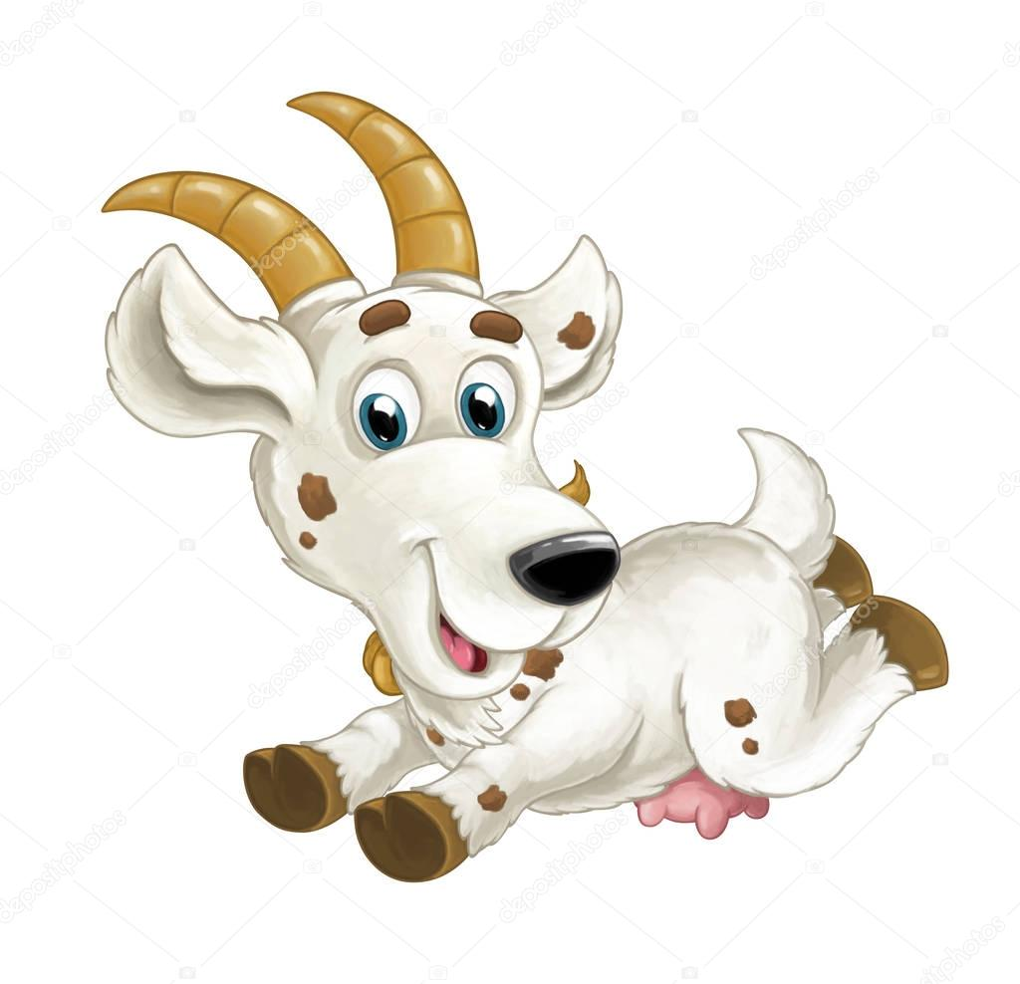

Slide 6
Игра: «Один-много, много чего?»

Slide 9
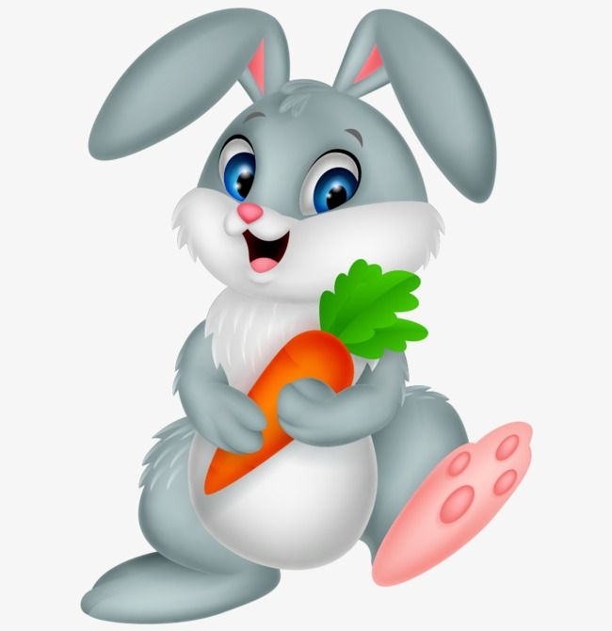

Slide 10
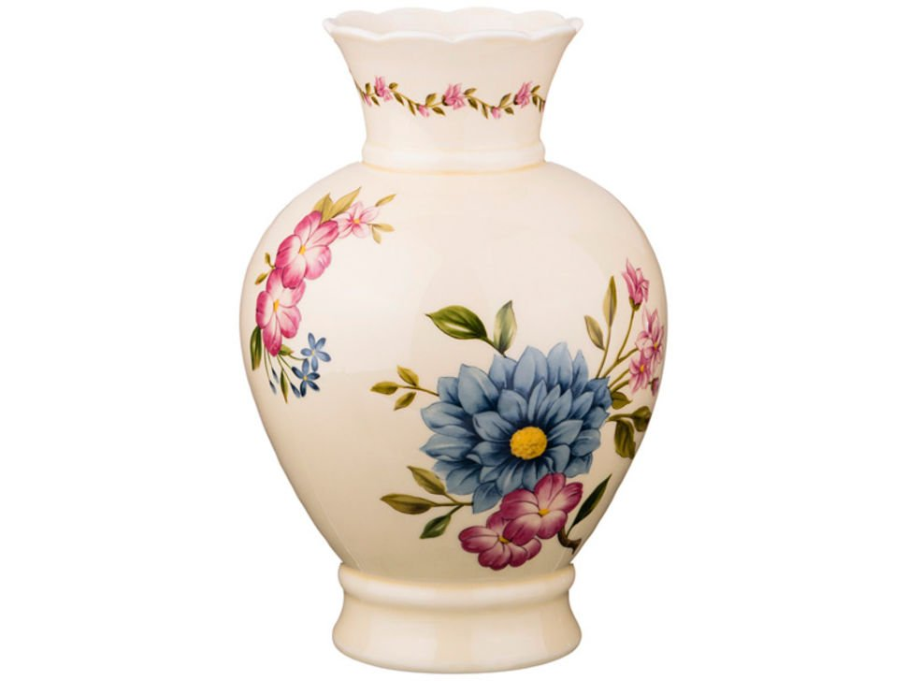

Slide 12
Игра: «Скажи ласково»

Slide 13
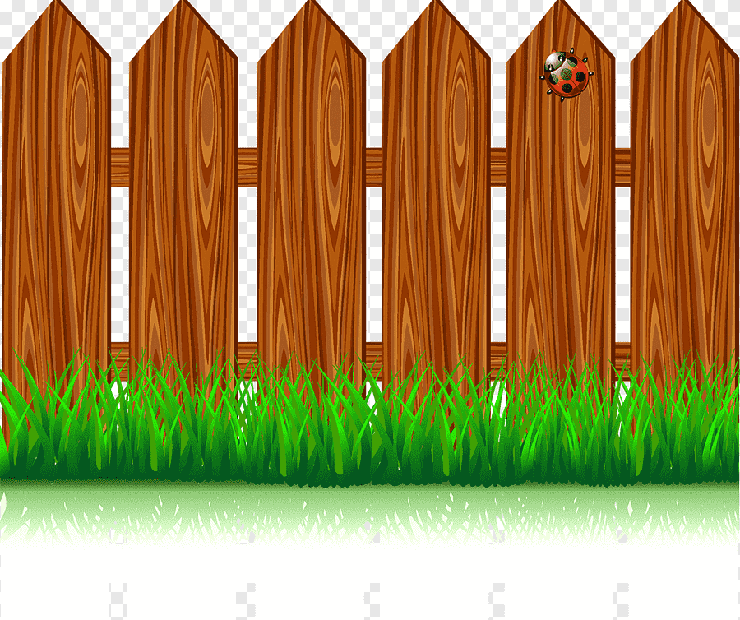

Slide 14
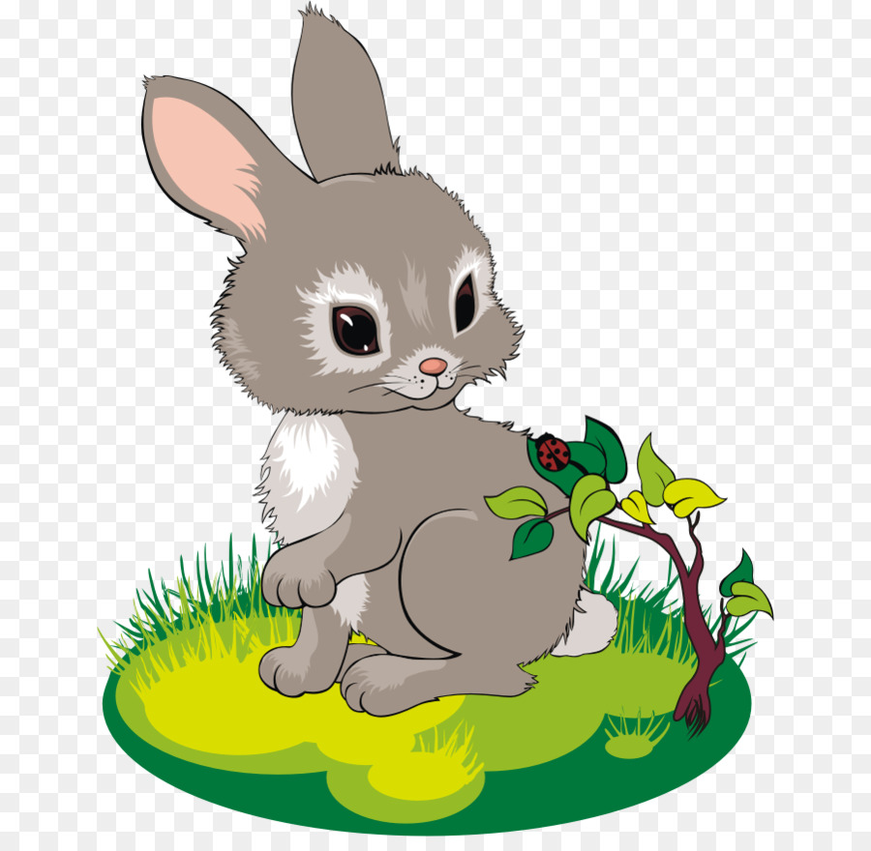
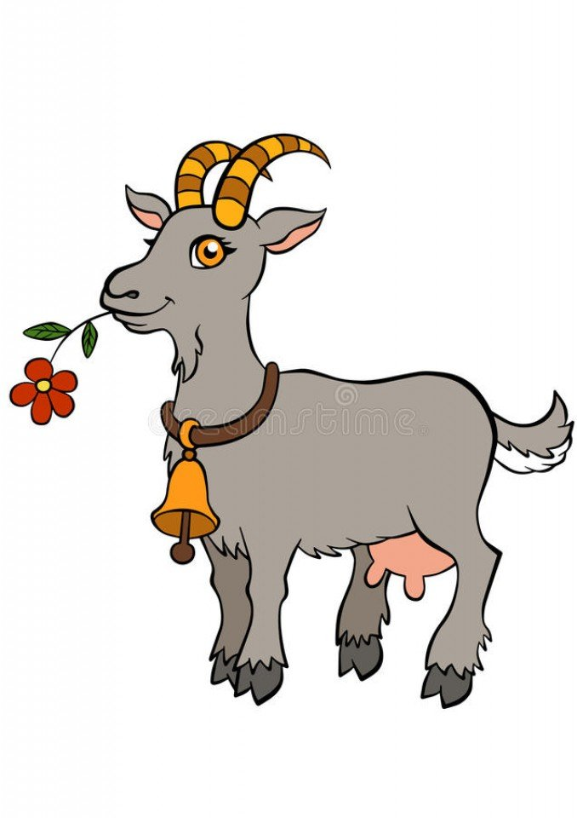

Slide 15
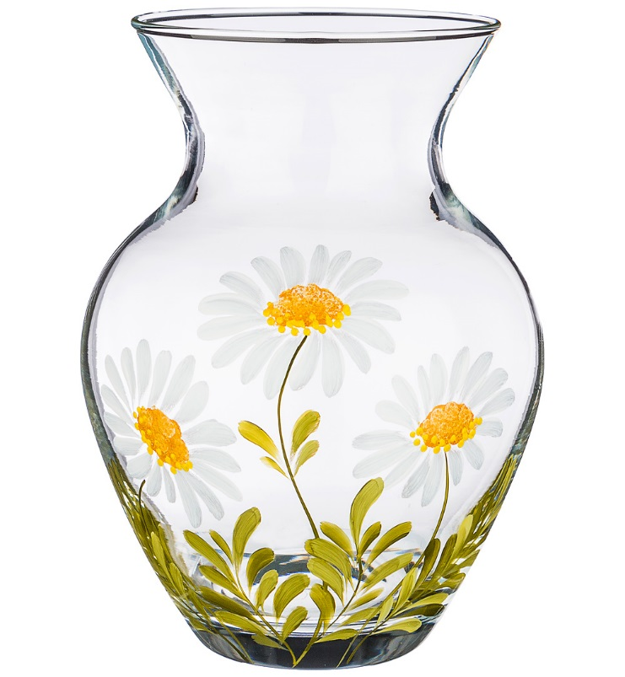

Slide 16
Проговори чистоговорку
За-за-за – на лугу коза
Зу-зу-зу – не боимся мы козу
Зы-зы-зы – у нас нет козы

Slide 17
Подобрать слова-родственники к предмету заяц: зайчиха, зайчонок, зайчата, зайчик, зайчишка, зайчище, заячий, Зайцев

Slide 18
Физминутка Девочки и мальчики Прыгают как зайчики Ножками топают Ручками хлопают Головками кивают И тихо приседают

Slide 19
Подобрать признаки и действия к предметам

Slide 20
Составь предложение

Slide 21
